Slide 1
Merge Sort
Instituto Federal Sul de Minas Machado
Sistemas da Informação
Estrutura de Dados II
Emerson Renaki
Gabriel Pala
Sander Gustavo Piva

Slide 2
-Definição
1-Método de ordenação
2-Princípio: Técnica divisão e conquista
3-Uso da Recursividade: Objetivo?
Vetor 1 elemento ->Ordenar->Mesclar vetores
Merge Sort

Slide 3
-Vantagens:
O(n log n), Aplicações restrição tempo
Fácil implementação
-Desvantagens:
Utiliza muita memória
Mais lento Quick Sort: Caso médio
Merge Sort

Slide 4
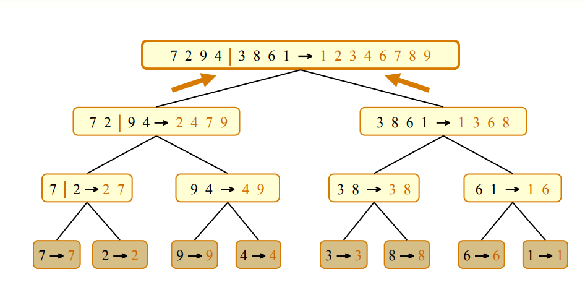
Merge Sort

Slide 5
SIMULAÇÃO: LOUSA/VIDEO
Merge Sort

Slide 6
Considerações Finais

Slide 7
Referências
??LIVRO
??14 MERGE

Slide 8


